Slide 1

INDUCCIÓN PROGRAMAS DE EDUCACIÓN CONTINUADA
Gestión
Operativa
Dirección de Postgrados y Educación Continuada

Slide 2


GESTIÓN OPERATIVA
Gestión operativa
Para hacer su experiencia más grata, deseamos brindarle información útil acerca de nuestro apoyo operativo.
Dirección de Postgrados y Educación Continuada

Slide 3
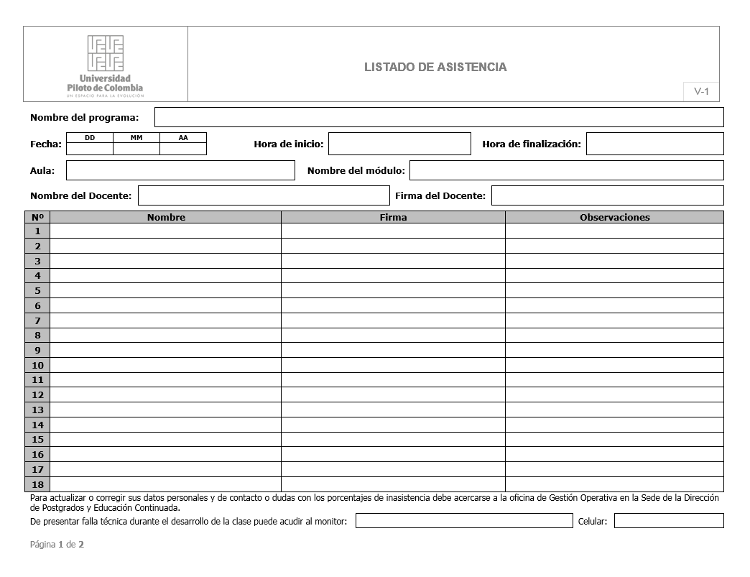
GESTIÓN OPERATIVA
Asistencia
En cada sesión se entregará un listado de asistencia, para ser firmado por los estudiantes. Si Usted tiene alguna dificultad para asistir a clase, favor comunicarlo previamente por escrito al Director de programa para el trámite respectivo.
Dirección de Postgrados y Educación Continuada

Slide 4
GESTIÓN OPERATIVA
Materiales y programación
Materiales:
Durante el programa se entregará el material por medios virtuales.
Programación:
Se hará entrega del cronograma del programa académico. Si se presenta algún cambio el Director Académico lo comunicará oportunamente.
Dirección de Postgrados y Educación Continuada

Slide 5
GESTIÓN OPERATIVA
Evaluación de la calidad y receso
Evaluación de la calidad:
En pro del mejoramiento continuo de nuestros programas, durante su desarrollo realizaremos encuestas de satisfacción en las cuales usted podrá evaluar a los docentes, directores académicos y los servicios de la Universidad. Esto nos ayudará a conocer su opinión y lograr el nivel de excelencia exigido por nuestra Institución.
Receso:
Durante cada una de las sesiones se cuenta con un descanso de aproximadamente 15 minutos. Cada sede cuenta con una estación de café; Sede S: piso 4; Sede P: piso 1; Sede APR: piso 3.
Dirección de Postgrados y Educación Continuada

Slide 6
GESTIÓN OPERATIVA
Carné estudiantil
Documento de identificación institucional:
Carné - (entregado previa presentación de documentos y registro): Recuerde, es el ÚNICO documento que le permitirá ingresar a las instalaciones y tener acceso a los servicios de la Universidad: laboratorios, servicio médico, biblioteca, Bienestar Institucional, entre otros.
  Por favor consérvelo y pórtelo.
  En caso de pérdida es necesario presentar el denuncio y el pago de renovación correspondiente en el área de Gestión Operativa.
Dirección de Postgrados y Educación Continuada

Slide 7
GESTIÓN OPERATIVA
Nemónico del programa
Es la sigla de identificación requerida para efectos de pago y cualquier proceso administrativo y académico del programa.
APM05
Dirección de Postgrados y Educación Continuada

Slide 8


GESTIÓN OPERATIVA
Portátiles y salas de cómputo
Registro de portátiles y seguridad física de las salas de cómputo:
Dirección de Postgrados y Educación Continuada

Slide 9
GESTIÓN OPERATIVA
Sistema de Gestión de Calidad
La Dirección de Postgrados y Educación Continuada a partir de marzo de 2015, dio inicio a la implementación del Sistema de Gestión de la Calidad con el fin de elevar el grado de satisfacción de sus estudiantes.
Escríbale a Nathalia Vanegas para conocer sus peticiones, quejas, reclamos y sugerencias a través del siguiente correo electrónico:
Estaremos dando respuesta a su solicitud a la mayor brevedad posible.
Su opinión es muy importante para nosotros y nos ayuda a mejorar continuamente.
pqr-postgrados@unipiloto.edu.co
Dirección de Postgrados y Educación Continuada

Slide 10
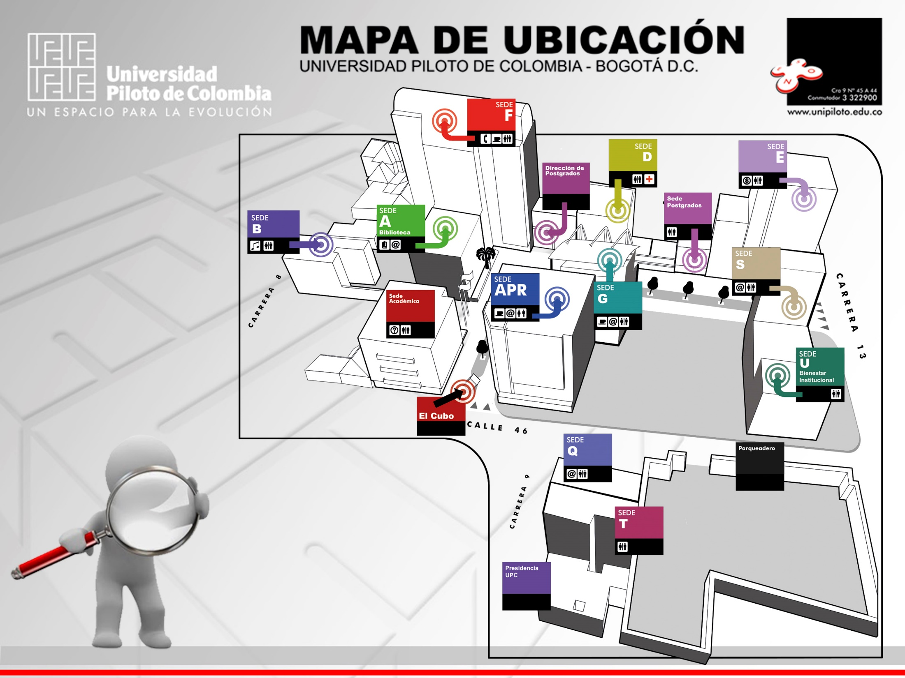

Slide 11
Gracias
Postgrados y Educación Continuada
Dirección de Postgrados y Educación Continuada

